Slide 1
Урок 4. Примите участие в дискуссии (упр.11 стр.54-55).
Lingua e linguistica russa
Elena Nediakina

Slide 2
Готовимся к дискуссии (стр.54).
Как выразить частичное согласие
В основном я согласен/ согласна с вами, однако …
С этим нельзя не согласиться, но …
Согласен/ согласна, но при условии, что …
Безусловно, но есть один момент.
Моя позиция по этому вопросу совпадает с вашей лишь частично.
Прочитайте вопросы упр.11 на стр.54-55 и попробуйте на них ответить.

Slide 3
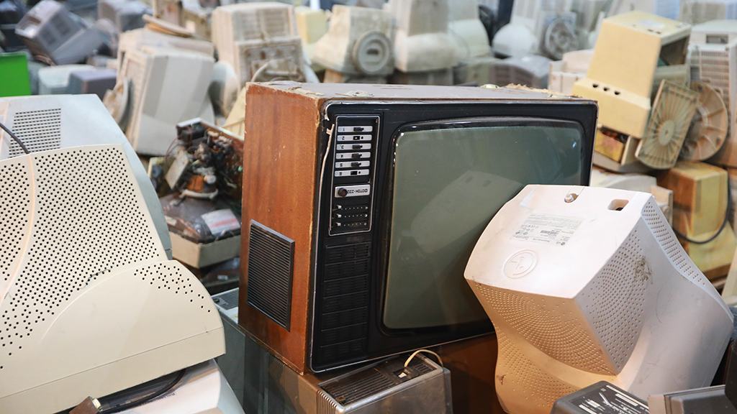
Посмотрите на фотографию и приведите другие примеры крупногабаритных отходов. Прочитайте статью о раздельном сборе мусора в России и расскажите, как это происходит в Италии.

Slide 4
https://www.vedomosti.ru/ecology/esg/articles/2024/08/29/1058795-nenuzhnie-veschi-prinosyat-pribil
Ненужные вещи приносят прибыль
В России активно развивается бизнес по вывозу крупногабаритных отходов
Старая одежда, мебель и сломанная бытовая техника – вот что возглавляет список ненужных предметов, от которых избавляются россияне в первую очередь. Помощь в избавлении от этих вещей становится все более популярным бизнесом в нашей стране.
Ответственно и удобно
За последнее время интерес к экологии и устойчивому развитию у населения значительно вырос, утверждают в Российском экологическом операторе (РЭО). И это наглядно демонстрирует то, как активно в стране развиваются сервисы по сбору вторсырья и ненужного хлама. С начала реформы отрасли обращения с отходами в 40 регионах, присутствующих во всех федеральных округах, открылось более 80 экоцентров.
Люди стали более ответственно относится к утилизации отходов и все больше узнают об экономике замкнутого цикла, о возможностях экологичным и ответственным способом избавится от вещей. Пилотный проект услуг экотакси запущен в шести городах России – в Москве, Санкт-Петербурге, Екатеринбурге, Иркутске, Новосибирске и Владивостоке. Соответствующий раздел появился в приложении «Уберу», с помощью которого можно заказать вывоз на переработку полиэтилентерефталата ПЭТ, алюминия, макулатуры и черных металлов.
Поскольку всюду появились раздельные баки для сбора мусора, фандоматы для приема пластиковых и металлических бутылок и банок, боксы для текстиля, эта тема становится все более популярной.

Slide 5
Чтобы самому не нести
В Москве в 2021 г. начал работу сервис «Вывоз ненужных вещей». Сервис предлагает бесплатный вывоз крупногабаритной техники, а также металлических предметов и их частей. За вывоз мебели и изделий из дерева нужно платить.
Например, кухонная плита, холодильник, стиральная машина, ванна вывозятся бесплатно. Полностью пришедший в негодность автомобиль тоже. Металлическую дверь заберут без оплаты, а вот за вывоз деревянной, например, жителю Подмосковья придется заплатить 1500 руб. Столько же возьмут, если приедут забирать электронику весом до 150 кг или тумбочку. Вывоз кресла стоит 2 400 руб., дивана – от 3 500 руб. Дороже всего стоит избавиться от пианино – 4 500 руб.
Жители столицы за первую половину 2024 г. избавились от 5000 стиральных машин, 4500 холодильников, более 3000 электрических и газовых кухонных плит, а также шести автомобилей. Согласно информации столичных властей, с начала работы сервиса из квартир москвичей было вывезено более 2 т крупногабаритных вещей.
Подобные сервисы в России только зарождаются, пока их в стране не больше 10. И обязательное условие в этом бизнесе – иметь партнеров, которые принимают на переработку и утилизацию собранную электронику, мебель и прочее.
Сложность в том, что обычно это разные предприятия: технику утилизируют одни, мебель – другие, металлические ванны и двери – третьи. Поэтому компаниям в этом бизнесе жизненно важно иметь площадки, куда собранное будет отвезено, там отсортировано и переработано или утилизировано. Просто собрать у населения и потом вывезти вещи на полигон компания не может, поскольку в этой сфере главное – добросовестное ведение бизнеса и следование принципам экологичности.

Slide 6
Текстильная проблема
По данным РЭО, всего в России ежегодно образуется около 50 млн т твердых коммунальных отходов (ТКО). Старая одежда и сломанная бытовая техника – одни из самых распространенных видов вещей, выбрасываемых горожанами.
Мировая текстильная промышленность занимает второе место по антропогенному воздействию на окружающую среду, при этом более 90% одежды пока попадает на свалки и полигоны, рассказал глава РЭО. По экспертным оценкам, в России собирается не менее 20 000 т текстиля ежегодно, но это лишь около 1% общего объема отправленного в мусор текстиля. Ежегодно каждый россиянин в среднем образует 16 кг текстильных отходов. В Москве ежедневно выбрасывается 100 т текстиля, 78% которого пригодна для повторного использования или переработки.
На российских свалках ежегодно оказывается до 2 млн т одежды, которая может разлагаться до 200 лет, загрязняя окружающую среду и выделяя метан с углекислым газом, прокомментировали ситуацию специалисты компании Ecoplatform, которая в рамках своего проекта «Не просто вещь» развивает сеть боксов для сдачи ненужной одежды на повторное использование и переработку.
При этом старую одежду можно не только отправить на благотворительность или превратить, например, в утеплительные материалы. Благодаря химической переработке, можно произвести волокно – сырье для текстильной промышленности.
Создавая индустрию переработки текстиля, необходимо вместе с ней создавать эффективную систему сбора таких отходов от граждан. Боксы становятся хорошим решением проблемы: горожане охотно используют такой способ избавиться от ненужной одежды. В июне 2024 г. Ecoplatform подписала соглашение с Wildberries об установке в течение нескольких лет 10 000 боксов в пунктах выдачи по всей стране.

Slide 7
Хлам, за который платят
За крупногабаритную бытовую технику и металлические конструкции экотакси получают плату от компаний-переработчиков. За остальное платит заказчик. На этом и строится экономика таких проектов как «Убери». Так, по словам специалистов компании, утилизация мебели экономически не выгодна переработчикам. На выходе после переработки таких отходов получается очень недорогая продукция – например, пеллеты для розжига. Основной же объем составляющих элементов не перерабатывается. В бытовой технике, напротив, множество фракций, приносящих прибыль при производстве вторичной продукции – это и резина, и стекло, и пластик, и платы с цветными металлами, и металл.
Отходы электроники и электротехники – ценное вторсырье, поэтому для него уже налажена система сбора и сортировки. Технику в России преимущественно принимают в сетях магазинов бытовой техники и электроники, в экоцентрах и экопунктах. При этом такие отходы являются сложными для утилизации, поскольку содержат различные материалы. Для многих из них требуется современная высокотехнологичная инфраструктура по утилизации. Сейчас в России работает 354 предприятия по переработке электронных отходов. Глубина переработки электроники на них составляет по нормативам не менее 85%.
По мере роста инфраструктуры экономики замкнутого цикла растет и потребность во вторичном сырье. А после вступления в силу законодательства о расширенной ответственности производителей (РОП), вырастет и цена на него. И с этой точки зрения у предприятий по вывозу отходов хорошие перспективы.
Составьте русско-итальянский словарь по теме «Раздельный сбор вторсырья и переработка отходов».

